Slide 1
Postkomunismus a transformace v ČR

Slide 2
Obsah
Hlavní charakteristika českého politického kontextu
Téma politických postojů
Postoj veřejnosti k vývoji demokracie

Slide 3
Tranzitologie
Přechod – interval mezi jedním a druhým režimem (mění se „pravidla hry“)
Nedemokracie -> demokracie (ideologie, strana, monopol na ozbrojené síly, komunikace, kontrola, ekonomika)
Totalita vs. autoritářský režim (omezený pluralismus, bez jednotné ideologie, bez mobilizace, omezení moci vůdce)

Slide 4
Ukončování režimů
Vnitřní restaurace po dobytí zvnějšku
Vnitřní přeformulování
Zvnějšku kontrolované nastolení
Re-demokratizace zahájená zevnitř
Ukončení tlakem společnosti
Pakt mezi politickými stranami
Organizovaná revolta
Revoluční válka

Slide 5
Hlavní etapy postkomunistické transformace v ČR
druhá polovina roku 1989
období od listopadu 1989 do léta roku 1990
první polovina devadesátých let
období od 1996 do poloviny roku 1998
období od poloviny 1998 do počátku 2001
poslední léta

Slide 6
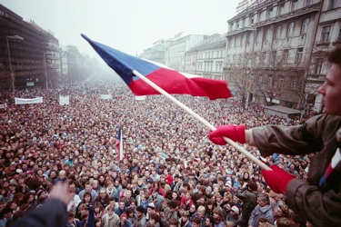
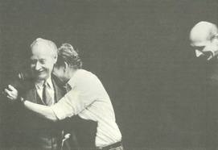
Hlavní etapy postkomunistické transformace v ČR
„Sametová revoluce“
  listopad 1989
  Pád komunistického totalitního režimu
Listopad 1989 – léto 1990
  Nástup nové polit. reprezentace
  Nastolení pluralistického parlamentního
  systému
    Především jeho institucionálního rámce

Slide 7
První polovina 90-tých let
  Administrativní nastolení komplexního tržního systému
    Vláda české pravice
  Reformulace principů sociální politiky
    Od universalismu k adresnosti
  Komplikace s federativní podobou státu
    V 1992 to vedlo k rozpadu Československa

Slide 8
Druhá polovina 90-tých let
období od 1996 do poloviny
roku 1998 (předčasné volby)
Podezření kolem financování ODS
→ tzv. „sarajevský atentát“
Ekonomická krize a rostoucí sociální rozdíly
    Růst sociálního napětí :
      Rostoucí vliv demokratické levice
        Stává se vítězem předčasných
        voleb v roce 1998
      Slábnoucí vliv pravice

Slide 9
Od poloviny 1998 – do počátku roku 2001
  „Opoziční smlouva“
    Kompromisní blok hlavních stran levice a pravice
      Velmi kritizovaný počin
      (+ +): Stabilizace aktuálních politických poměrů:
      Dokončení institucionálních změn v ekonomické
      a politické oblasti
      Obnovení ekonomického růstu
(- -): Ale jiné značné politické důsledky
Zároveň také počátky zvyšování rozpočtových deficitů

Slide 10
Poslední léta – od vstupu ČR do EU
  Střet mezi industriálním rozvojem
  a požadavky postindustriálních trendů
    Trvalý nedostatek zdrojů:
      Vzdělávání (vč. na vědu a výzkum)
      Otázka financování VŠ vzdělávání
      Otázka platu lékařů/zdravotníků a učitelů
      Důchodový systém
      Sebepojetí národa - uprchlická krize?

Slide 11
Fáze konsolidace demokracie v ČR
Strukturální konsolidace
Konsolidace procesu reprezentace
Behaviorální konsolidace
Konsolidace postojů

Slide 12
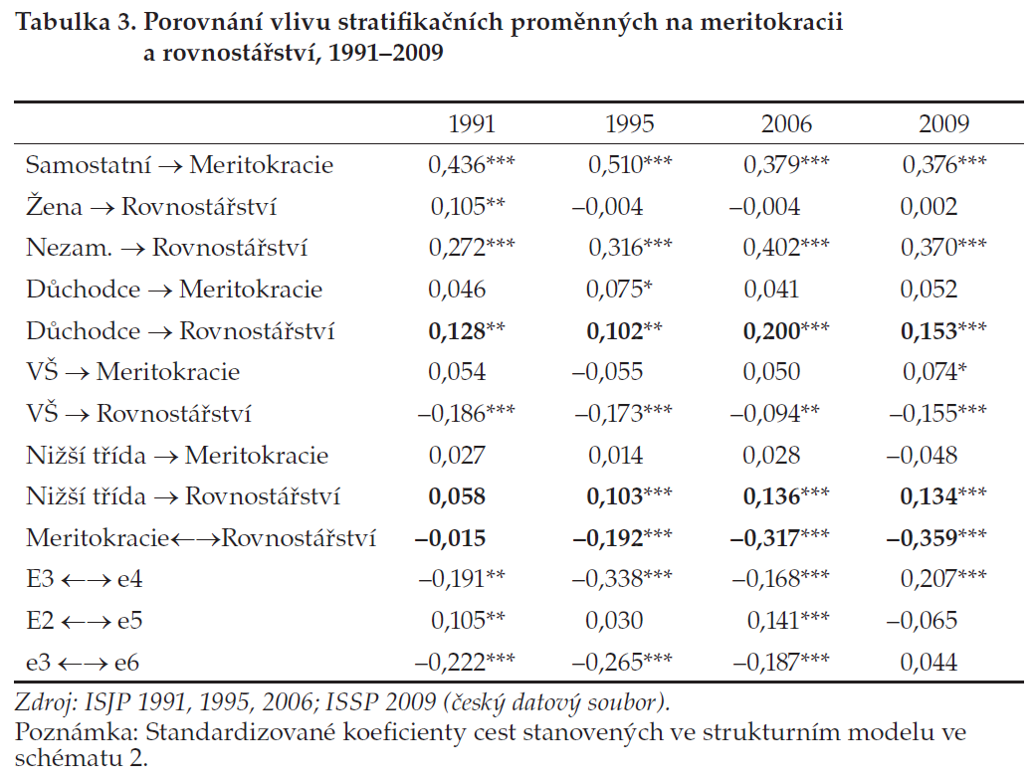
Petr Matějů, Michael L. Smith: Continuity and Change in Beliefs about Distributive Justice: the Czech Republic between 1991 and 2009

Slide 13
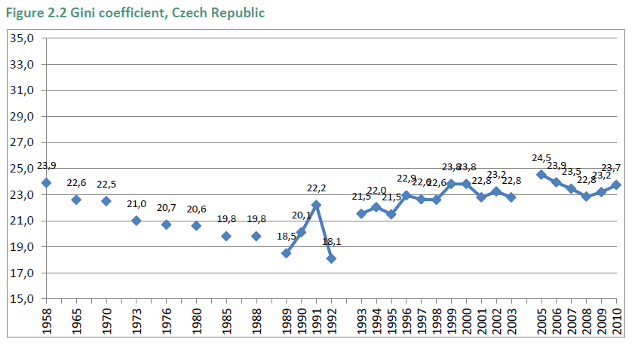
Trend in GINI in the Czech Republic
Kahanec, M, Guzi M, Martiskova M, Siebertova Z. 2014. Slovakia and the Czech Republic: Inequalities and Convergences after the Velvet Divorce. In Changing Inequalities and Societal Impacts in Rich Countries Thirty Countries' Experiences, Oxford: Oxford University Press

Slide 14
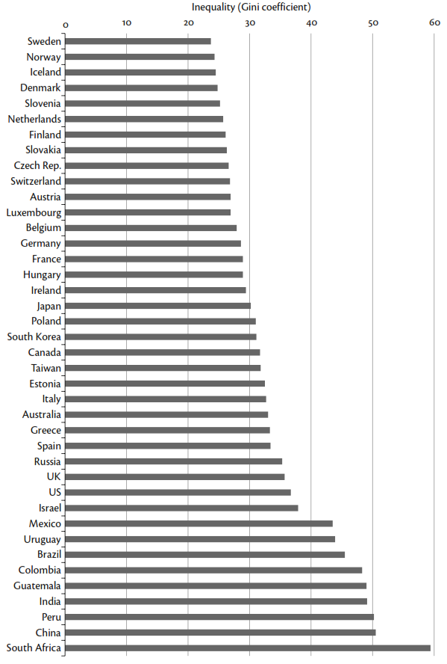
Inequality in selected countries, 2010
Based on equalized household disposable income (after taxes and transfers).
Notes:
Inequality in selected countries, 2010
Based on equalized household disposable income (after taxes and transfes).

Slide 15
Hlavní charakteristiky českého politického systému
pluralitní demokracie (neboli liberálně demokratický systém)
z hlediska způsobu dělení moci jde
o parlamentní režim (s převahou shromáždění)
multipartijní systém
⇓
obtížnost vytvoření většinové vlády

Slide 16
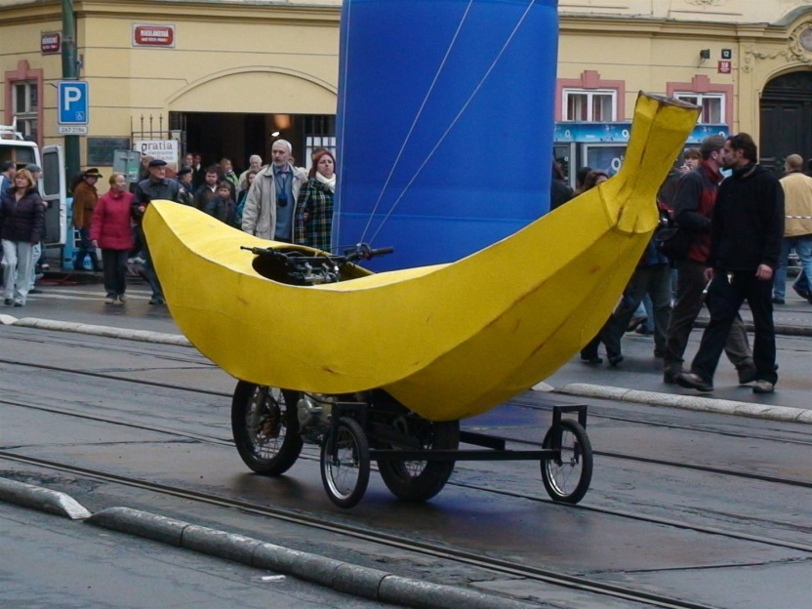

Slide 17
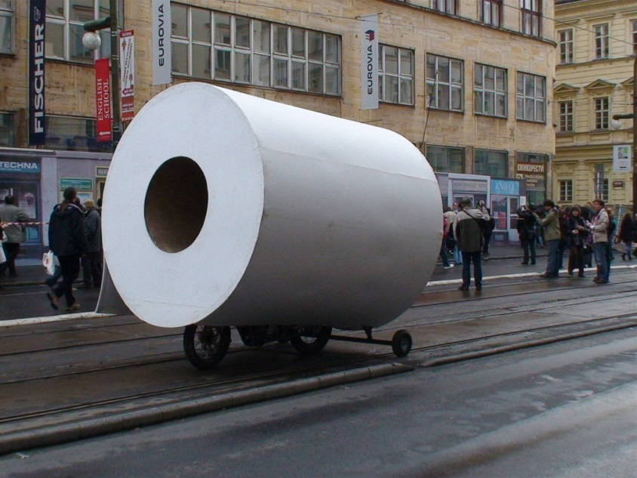

Slide 18
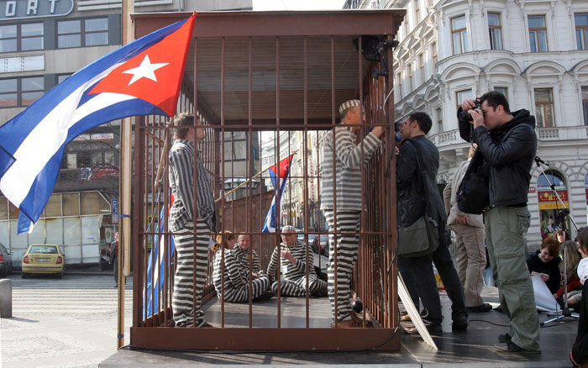

Slide 19
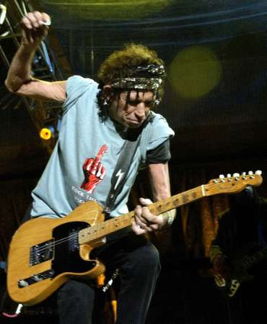

Slide 20
„Boj s komunismem“ po r. 1989

Slide 21
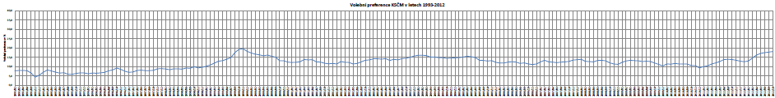
Podpora KSČM

Slide 22
Zařazení současných parlamentních stran (CMP)
ODS | 19,59825
TOP09 | -1,6985
KDU-CSL | -7,19125
ANO | -9,945
CSSD | -14,92375
SZ | -16,819667
KSCM | -25,004

Slide 23
Vývoj volební účasti (%) při volbách do PS PČR
Zdroj: server ČSÚ
Notes:
23

Slide 24
Tabulka Apatie a aktivita v politické participaci
v jednotlivých zemích
podíl vůbec neparticipujícího obyvatelstva (v%)
Norsko 26,57
Švédsko 22,81
Švýcarsko 30,16
Francie 37,26
Německo 36,66
Rakousko 41,65
Velká Británie 35,48
Nizozemsko 46,91
Česko 46,18
Španělsko 58,94
Itálie 67,61
Portugalsko 77,17
Polsko 72,75
Maďarsko 74,54
Zdroj: Klára Vlachová,
Tomáš Lebeda, SČ 2006/1

Slide 25
Postoje občanů a demokratizace
Priority občanů odráží jejich socioekonomickou situaci (základní potřeby).
Tam, kde jsou prioritou samotné materiální potřeby (přežití), je preference svobody na spodním žebříčku hodnot.
Čím se lidé mají lépe, tím se posunuje preference svobody výše na žebříčku priorit.
Vliv na tento posun má i rostoucí míra vzdělanosti obyvatel, informační technologie a propojení s okolním světem.
Závěr: Modernizace může změnit postoje obyvatel k režimu
a demokratizovat ho (Inglehart, Welzel) = tzv. přístup mezigeneračních hodnotových změn.

Slide 26
Postoje k demokracii
(legitimita demokracie)
Indikátory:
  Legitimita demokracie:„Demokracie má možná své problémy, ale je lepší než kterákoli jiná forma vlády.“
  Spokojenost s fungováním demokracie:
  „Jste celkově s tím, jak se u nás rozvíjí demokracie:
  velmi spokojen(a),
  poměrně spokojen(a),
  ne příliš spokojen(a)
  vůbec nespokojen(a)?“

Slide 27
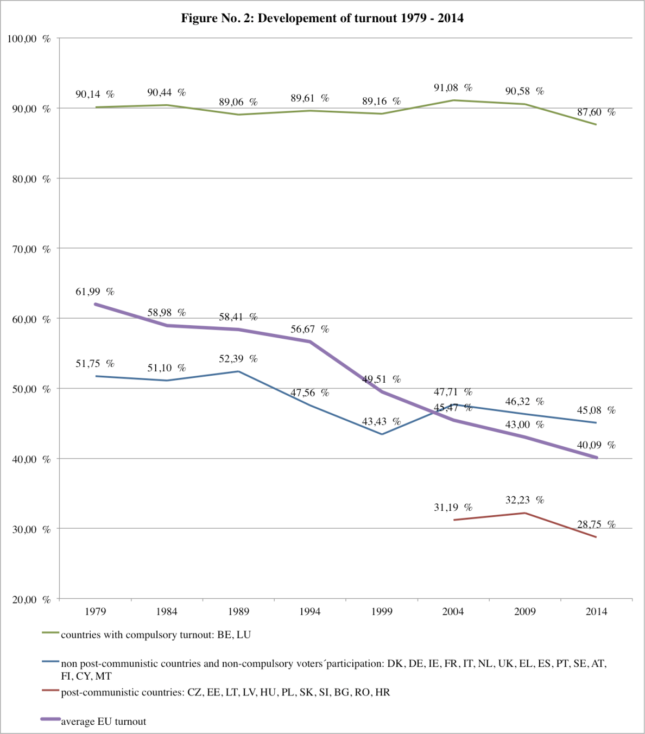
Účast ve volbách do EP

Slide 28
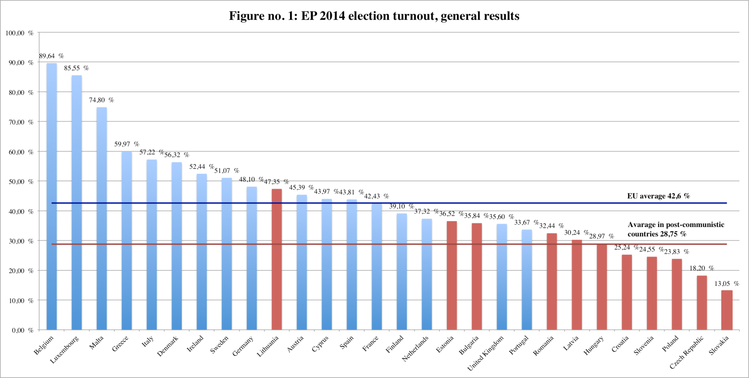
Účast ve volbách do EP

Slide 29
„Demokracie má možná své problémy, ale je lepší než kterákoli jiná forma vlády.“ (v %)
 | Rozhodně souhlasí | Souhlasí | Nesouhlasí | Rozhodně nesouhlasí
Dánsko Francie Německo NL | 71,8 61,3 52,5 48,1 | 26,8 32,0 42,8 48,2 | 1,1 5,3 4,1 3,3 | 0,3 1,4 0,7 0,3
ČR | 40,5 | 52,2 | 6,7 | 0,6
SR Rusko | 31,9 11,9 | 52,5 50,5 | 12,6 31,8 | 3,0 5,8
Zdroj: ESH 1999 (viz Sociální studia č.6, 2001, Vlachová)

Slide 30
Spokojenost s rozvojem demokracie (v %)
 | Spokojen(a) | Nespokojen(a)
Nizozemí | 73,5 | 26,5
Německo | 70,8 | 29,2
Francie | 49,4 | 50,6
CR | 37,7 | 62,3
SR | 23,4 | 76,6
Rusko | 6,9 | 93,1
Zdroj: ESH 1999 (viz Sociální studia č.6, 2001, Vlachová)

Slide 31
Doporučené zdroje k tématu:
Linek, Lukáš. 2010. Zrazení snu? Struktura a dynamika postojů k politickému režimu a jeho institucím a jejich důsledky. Praha: Slon.
Mansfeldová, Tuček (eds.). 2002. Současná česká společnost. Praha: SOÚ AV ČR.
Potůček, M., Musil, J., Mašková, M. (eds.). 2008. Strategické volby pro českou společnost. Praha: Slon.
Buden, Boris. 2013. Konec postkomunismu. Od společnosti bez naděje k naději bez společnosti. Praha: Rybka Publishers.

